Slide 1

Text summarization
Sinh Viên Thực Hiện
Nguyễn Trung Hiếu 43.01.104.052
Mai Huy 43.01.104.079
Nguyễn Thành Đạt 43.01.104.020
Giáo Viên Hướng Dẫn: Nguyễn Hồng Bữu Long
NHóm 9

Slide 2
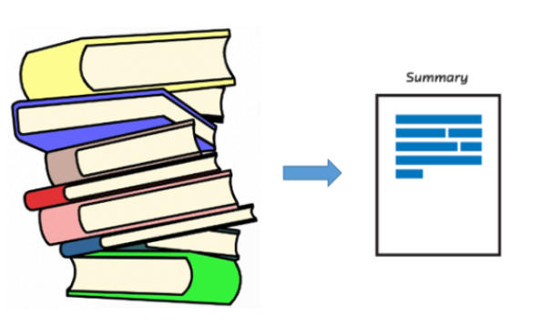
Mục tiêu đề tài
Tìm ra nội dung trọng tâm của một bài báo, bài viết

Slide 3
Định nghĩa
Tóm tắt văn bản là quá trình rút trích những thông tin quan trọng nhất từ một hoặc nhiều nguồn để tạo ra phiên bản cô đọng, ngắn gọn phục vụ cho một hoặc nhiều người dùng cụ thể, hay một hoặc nhiều nhiệm vụ cụ thể.

Slide 4
Hướng tiếp cận
Abstractive summarization
Mô hình Seq2seq
Mô hình LSTM
Kiến trúc encoder, decoder
Attention mechanism

Slide 5
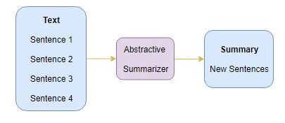
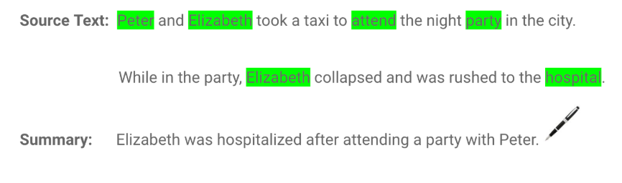
Abstractive summarization:
Tóm tắt thông tin của văn bản lúc đầu thành một câu hoàn toàn mới
Vd:

Slide 6
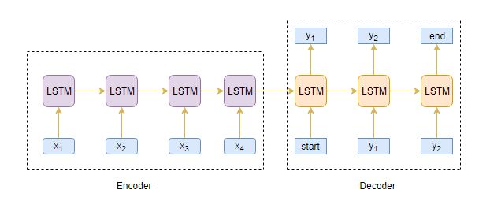
Mô hình seq2seq
Đây là mô hình giúp giải quyết những vấn đề liên quan đến thông tin tuần tự, có một số ứng dụng rất phổ biến như : sentiment classification, machine translation, named entity recognition.
Mô hình bao gồm 2 thành phần chính là encoder và decoder

Slide 7
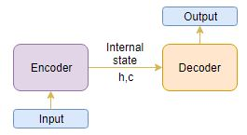
Kiến trúc encoder và decoder
Kiến trúc encoder và decoder chủ yếu dùng để giải quyết những bài toán xử lý ngôn ngữ tự nhiên khi mà chuỗi input và output có độ dài khác nhau.
Ta có thể thiết lập encoder và decoder trong 2 giai đoạn : training phrase và inference phrase

Slide 8
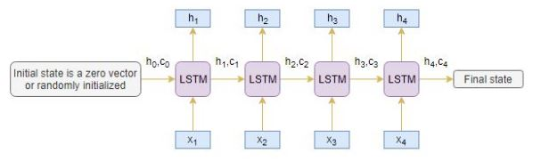
Training phrase ( encoder)
Lấy mô hình LSTM làm ví dụ, sử dụng encoder dùng để đọc toàn bộ chuỗi kí tự đầu vào, tại mỗi bước timestep, từng từ được đưa vào bộ encoder. Encoder giúp mô hình hiểu được rõ ý nghĩa và ngữ cảnh từng từ của câu input.

Slide 9
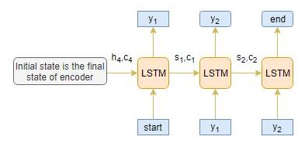
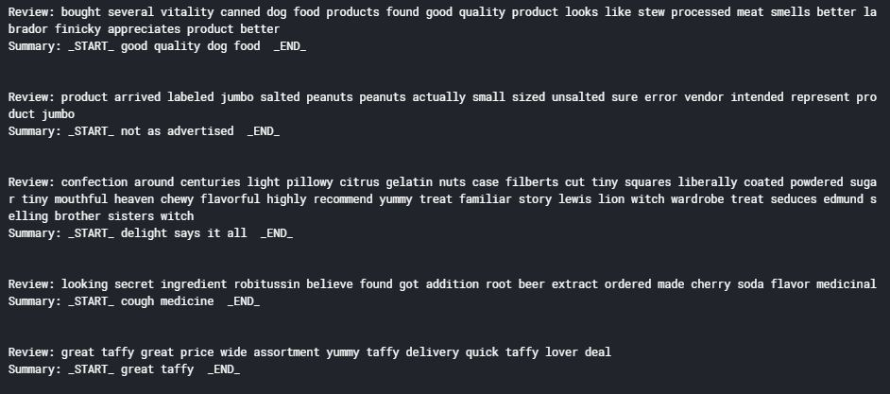
Training phrase (decoder)
Decoder cũng là một mạng LSTM được huấn luyện để dự đoán từng từ trong câu output khi đã được biết trước từ trước đó trong mỗi timestep.

Slide 10
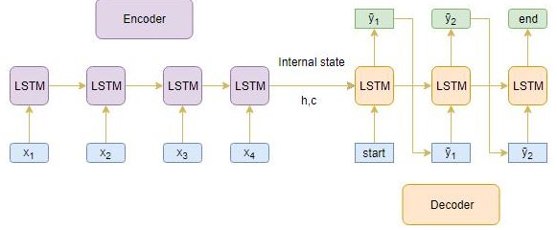
Inference phrase
Sau giai đoạn training, mô hình được thực nghiệm trên một câu mới. Nên ta cần encode và decode lại câu mới này.

Slide 11
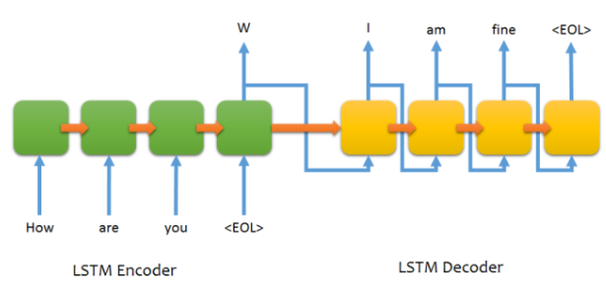
Ví dụ mô hình LSTM sử dụng encoder và decoder
Ta ví dụ trên ứng dụng question answering

Slide 12
Yếu điểm của encoder và decoder
Do kiến trúc encoder và decoder có một số điểm yếu khi giải quyết những câu quá dài do:
Decoder cần xem xét toàn bộ các từ trong câu input dài để đưa ra dự đoán
Khó cho encoder để có thể mã hoá những câu input dài thành một vector số nguyên.

Slide 13
Attention mechanism
Thay vì nhìn và xem xét toàn bộ các từ trong câu input, ta có thể chỉ cần nhìn vào một phần quan trọng nhất trong câu input
Ví dụ
Source sequence: “Which sport do you like the most?
Target sequence: “I love cricket
Từ đầu ‘I’ trong câu output target sequence có mối liên hệ với từ ‘you’ ở vị trí thứ 4 trong câu input. Tương tự vậy, từ thứ 2 ‘love’ trong output cũng có mối liên hệ với từ ‘like’ trong câu input.

Slide 14

Dataset (Amazon Fine Food Reviews)
Dataset gồm 500000 bài review về thức ăn ở amazon đã được tóm tắt lại
Thời gian từ 10-1999 đến 10-2012
Mục tiêu : sử dụng dataset này để tạo ra một mô hình có thể tóm tắt lại các bài review về đồ ăn cho người tiêu dùng đọc dễ hiểu và nhanh chóng

Slide 15
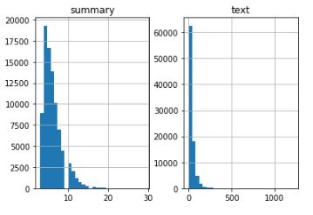
Dataset (Amazon Fine Food Reviews)
Độ dài văn bản được tóm tắt và văn bản ban đầu

Slide 16
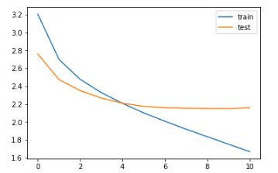
Kết quả baseline:
Loss variation

Slide 17
Hướng phát triển
- Sử dụng 2 metric rogue, bleu
- Tăng kích cỡ dataset
- Sử dụng mô hình BiLSTM

Slide 18
Cảm ơn MỌI NGƯỜI đã lắng nghe

